Slide 1

Refugiados

Slide 2

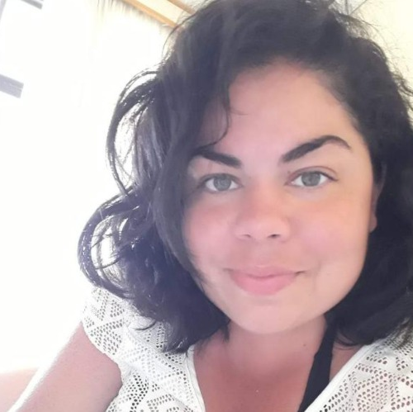
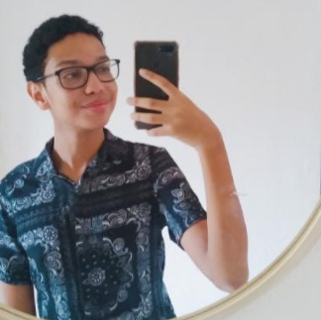
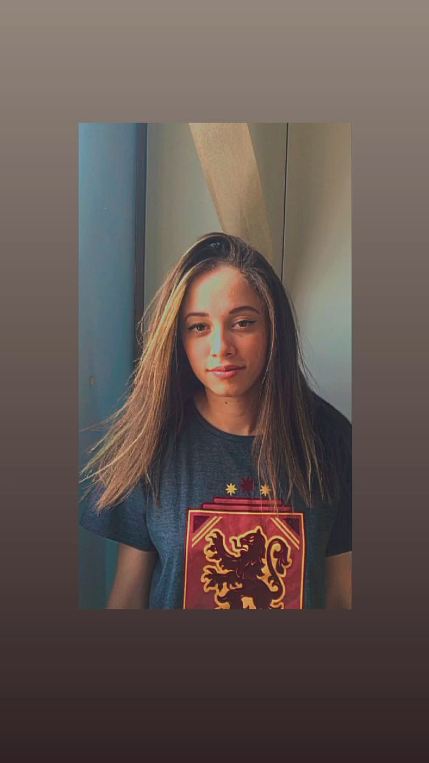
Squad #48
Jackeline
Nicolas Santos
Ítalo De Lima
Michele Rufino Tavares

Slide 3

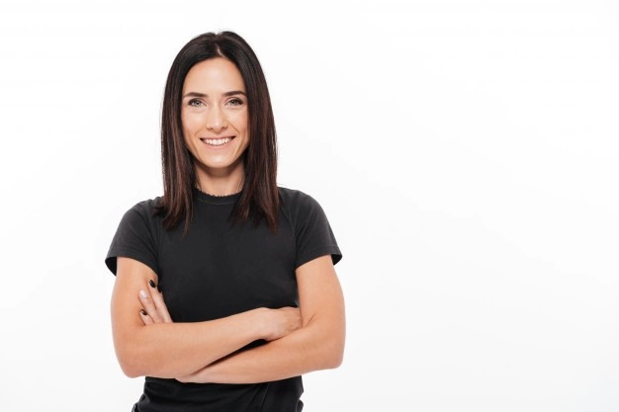


As mulheres são expostas cotidianamente a diversas vulnerabilidades, como violência doméstica ,sexual, entre outras. Com o desemprego e o trabalho subalterno, essas problemáticas são intensificadas. Nosso projeto visa o empoderamento financeiro da mulher através da inserção no mercado de trabalho fazendo com que essas problemáticas sejam minimizadas.

Slide 4

2019 segundo o IBGE , a taxa de ocupação delas no mercado de trabalho era 46,2% inferior `a do sexo masculino 64,8%
No mesmo período de 2020 ,com a pandemia esse dado se agravou sendo 39,7%no caso das mulheres e 58,1% para os homens

Slide 5


Slide 6

DelaJob
DelaJob é uma organização sem fins lucrativos , cujo principal propósito é melhorar a situação de vulnerabilidade socioeconômica de mulheres de baixa renda, valorização profissional e empregabilidade. Por meio de programas de capacitação de mão de obra feminina, a DelaJob promove o empoderamento feminino e geração de renda.
Objetivo

Slide 7







ODDs ONU

Slide 8
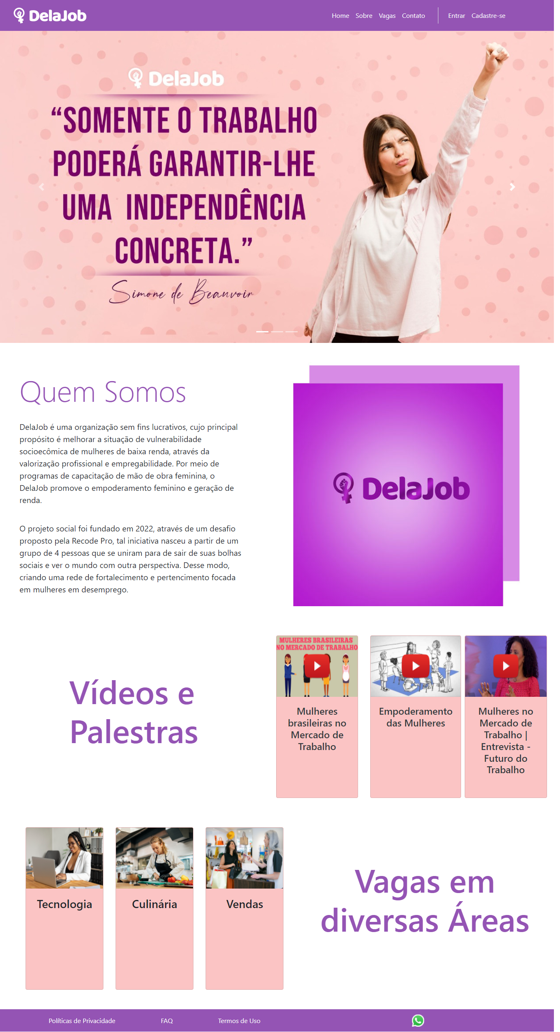



Slide 9
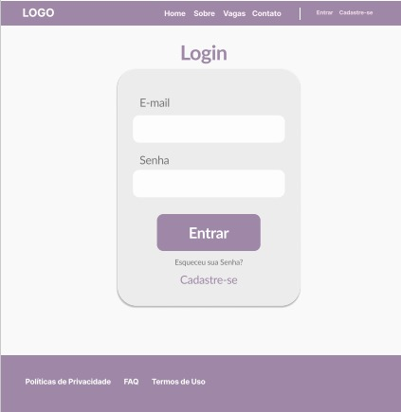
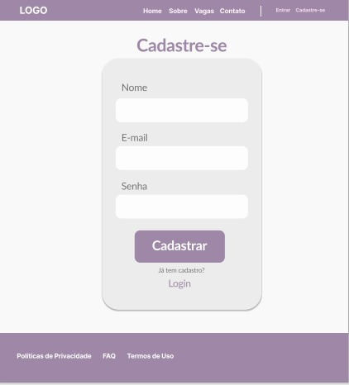
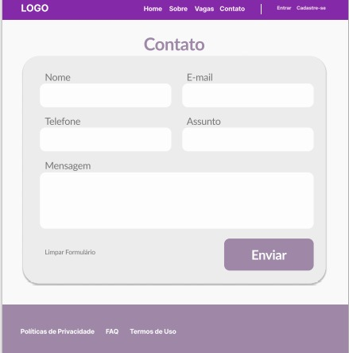

Slide 10


Slide 11
